Slide 1
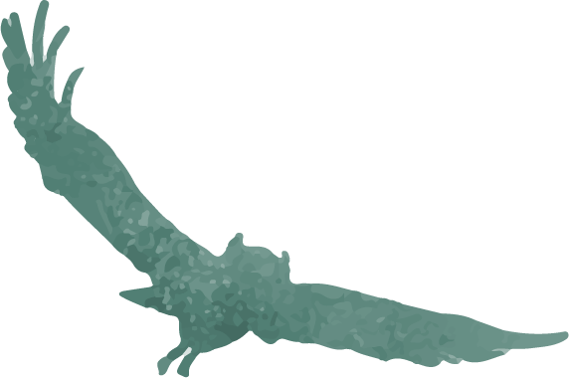






Éthique normative et appliqué
ONCE UPON A TUT’

Slide 2
Plan du cours :
Définitions
Les principes
Réflexions éthiques, la pratique
Le tutorat est gratuit. Toute reproduction ou vente est interdite.

Slide 3


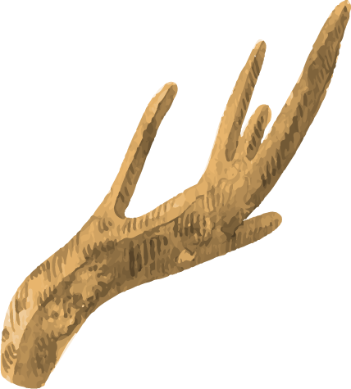



I.DÉFINITIONS
Le tutorat est gratuit. Toute reproduction ou vente est interdite.

Slide 4

DÉFINITIONS
01
02
03
04
ÉTHIQUE MÉDICALE
LA BIOÉTHIQUE
DÉONTOLOGIE MÉDICALE
MORALE ET VALEURS MORALES
Le tutorat est gratuit. Toute reproduction ou vente est interdite.

Slide 5
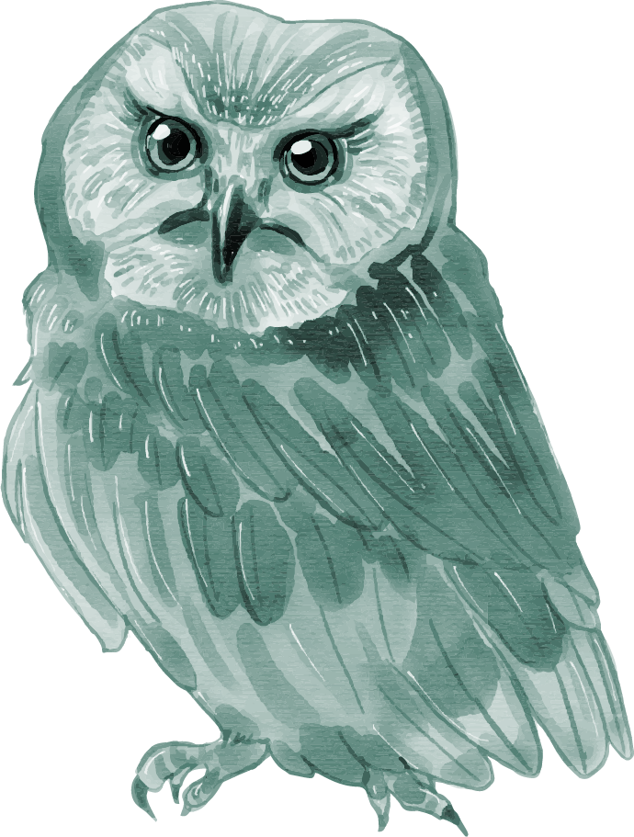
ÉTHIQUE MÉDICALE
01
Elle s’applique dans différents contextes.
Elle vise à prendre la meilleure décision dans un contexte particulier ; complexe et dont les conséquences peuvent être graves.
Elle est centrée sur le patient.
Elle est évolutive, mais repose sur des valeurs morales stables.
Le tutorat est gratuit. Toute reproduction ou vente est interdite.

Slide 6
LA BIOÉTHIQUE
02
C’est l’éthique des sciences et des technologies du vivant.
Elle repose sur :
  Une réflexion individuelle et collective
  Des règles et des lois
Elle ne bride pas systématiquement les évolutions technologiques et les demandes sociétales.
Elle considère :
  Les valeurs que se donne une société.
  L'évolution des biotechnologies
  Les attentes individuelles
Le tutorat est gratuit. Toute reproduction ou vente est interdite.

Slide 7
DÉONTOLOGIE (=RÈGLE) MÉDICALE
03
C'est l’ensemble des règles qui régissent la conduite des médecins dans leur activité professionnelle.
Ceci suppose :
  Une institution
  Des règles écrites et publiques
  Des règles reconnues par l’État
  Une adhésion des médecins
  Une application des règles garanties par l'existence de sanctions et de procédures d'arbitrage
Le tutorat est gratuit. Toute reproduction ou vente est interdite.

Slide 8
MORALE ET VALEURS MORALES
04
Morale
Valeurs morales de l’éthique médicale
Le tutorat est gratuit. Toute reproduction ou vente est interdite.

Slide 9
Morale :
C'est l'ensemble des règles, préceptes, obligations ou interdictions relatives à la conformation de l'action humaine, vis-à-vis d'elle-même, d'autrui ou d'idéaux.
Il existe différentes sources de la morale.
Elle s'intéresse à la question du bien et du mal (=normative) et impose de faire le bien (=impérative)
La valeur morale peut s’évaluer par :
Sa conformité à des normes et des valeurs partagées (=raisonnement déontologiste)
Ses conséquences (=raisonnement conséquentialiste, pragmatique)
Le tutorat est gratuit. Toute reproduction ou vente est interdite.

Slide 10
Valeurs morales de l'éthique médicale
Le respect de la dignité inhérente à la communauté humaine
Le Respect de la vie
Le respect de l'altérité
La fraternité et la solidarité
Le service au bénéfice du malade
Le tutorat est gratuit. Toute reproduction ou vente est interdite.

Slide 11
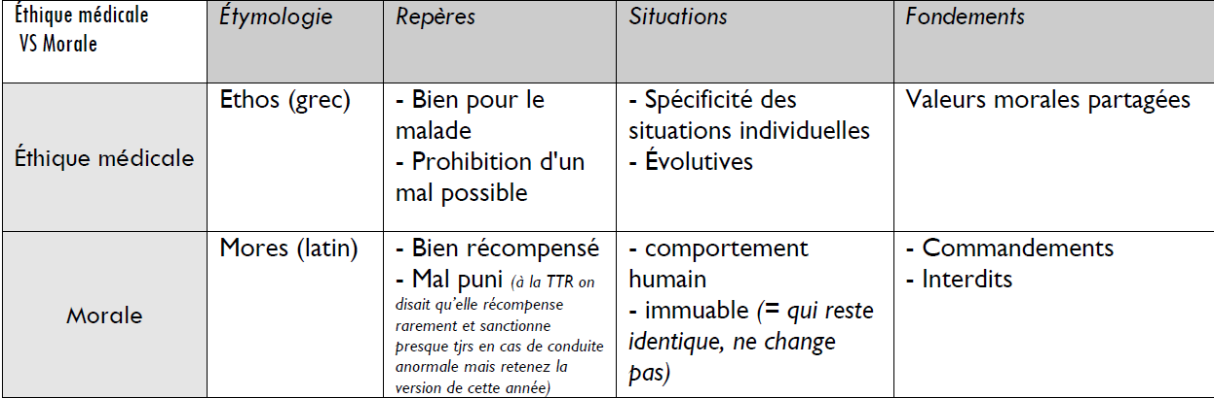
Le tutorat est gratuit. Toute reproduction ou vente est interdite.

Slide 12
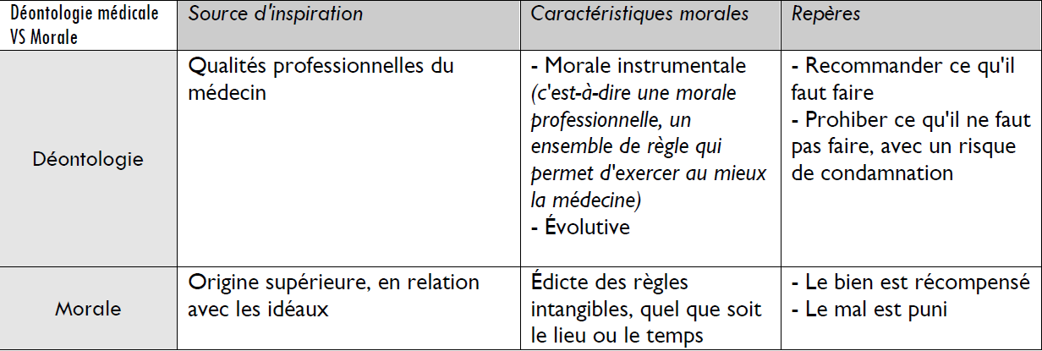
Le tutorat est gratuit. Toute reproduction ou vente est interdite.

Slide 13
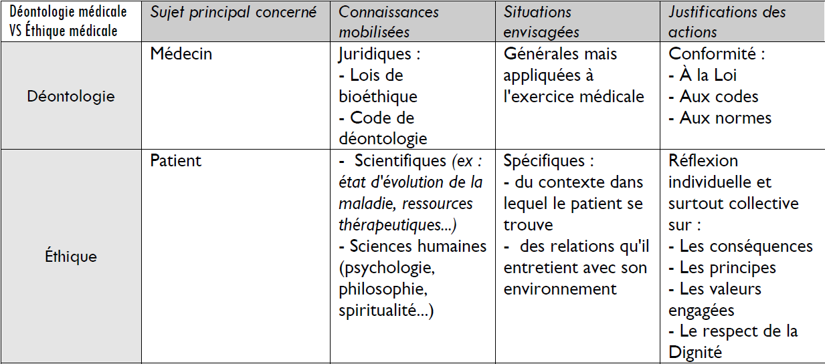
Le tutorat est gratuit. Toute reproduction ou vente est interdite.

Slide 14
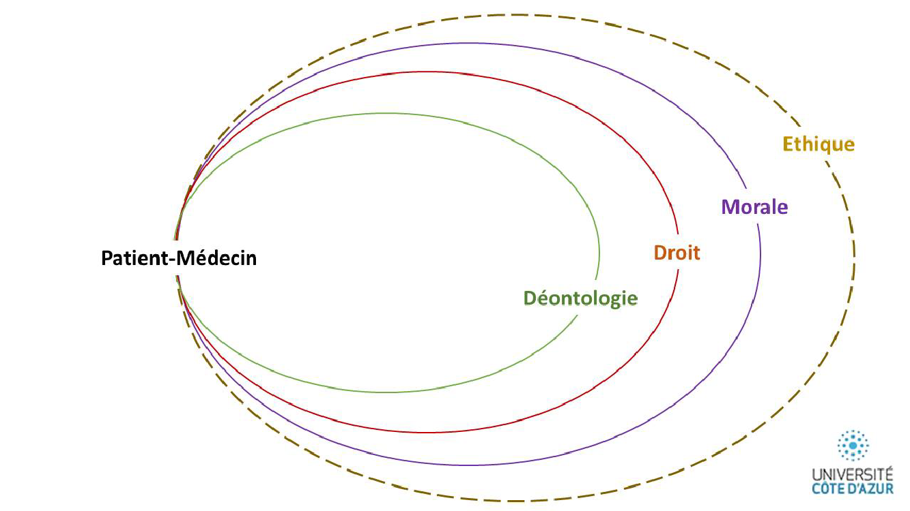
Schéma récap :
La déontologie, le droit, la morale et l'éthique ne sont pas découplées puisqu'ils ont un point de contact : le couple patient / médecin.
Déontologie : relativement rigide puisque dictée par le droit
Droit : source de la déontologie, inspiré par la morale et les valeurs morales
L'éthique est plus souple, elle englobe les autres notions.
Le tutorat est gratuit. Toute reproduction ou vente est interdite.

Slide 15


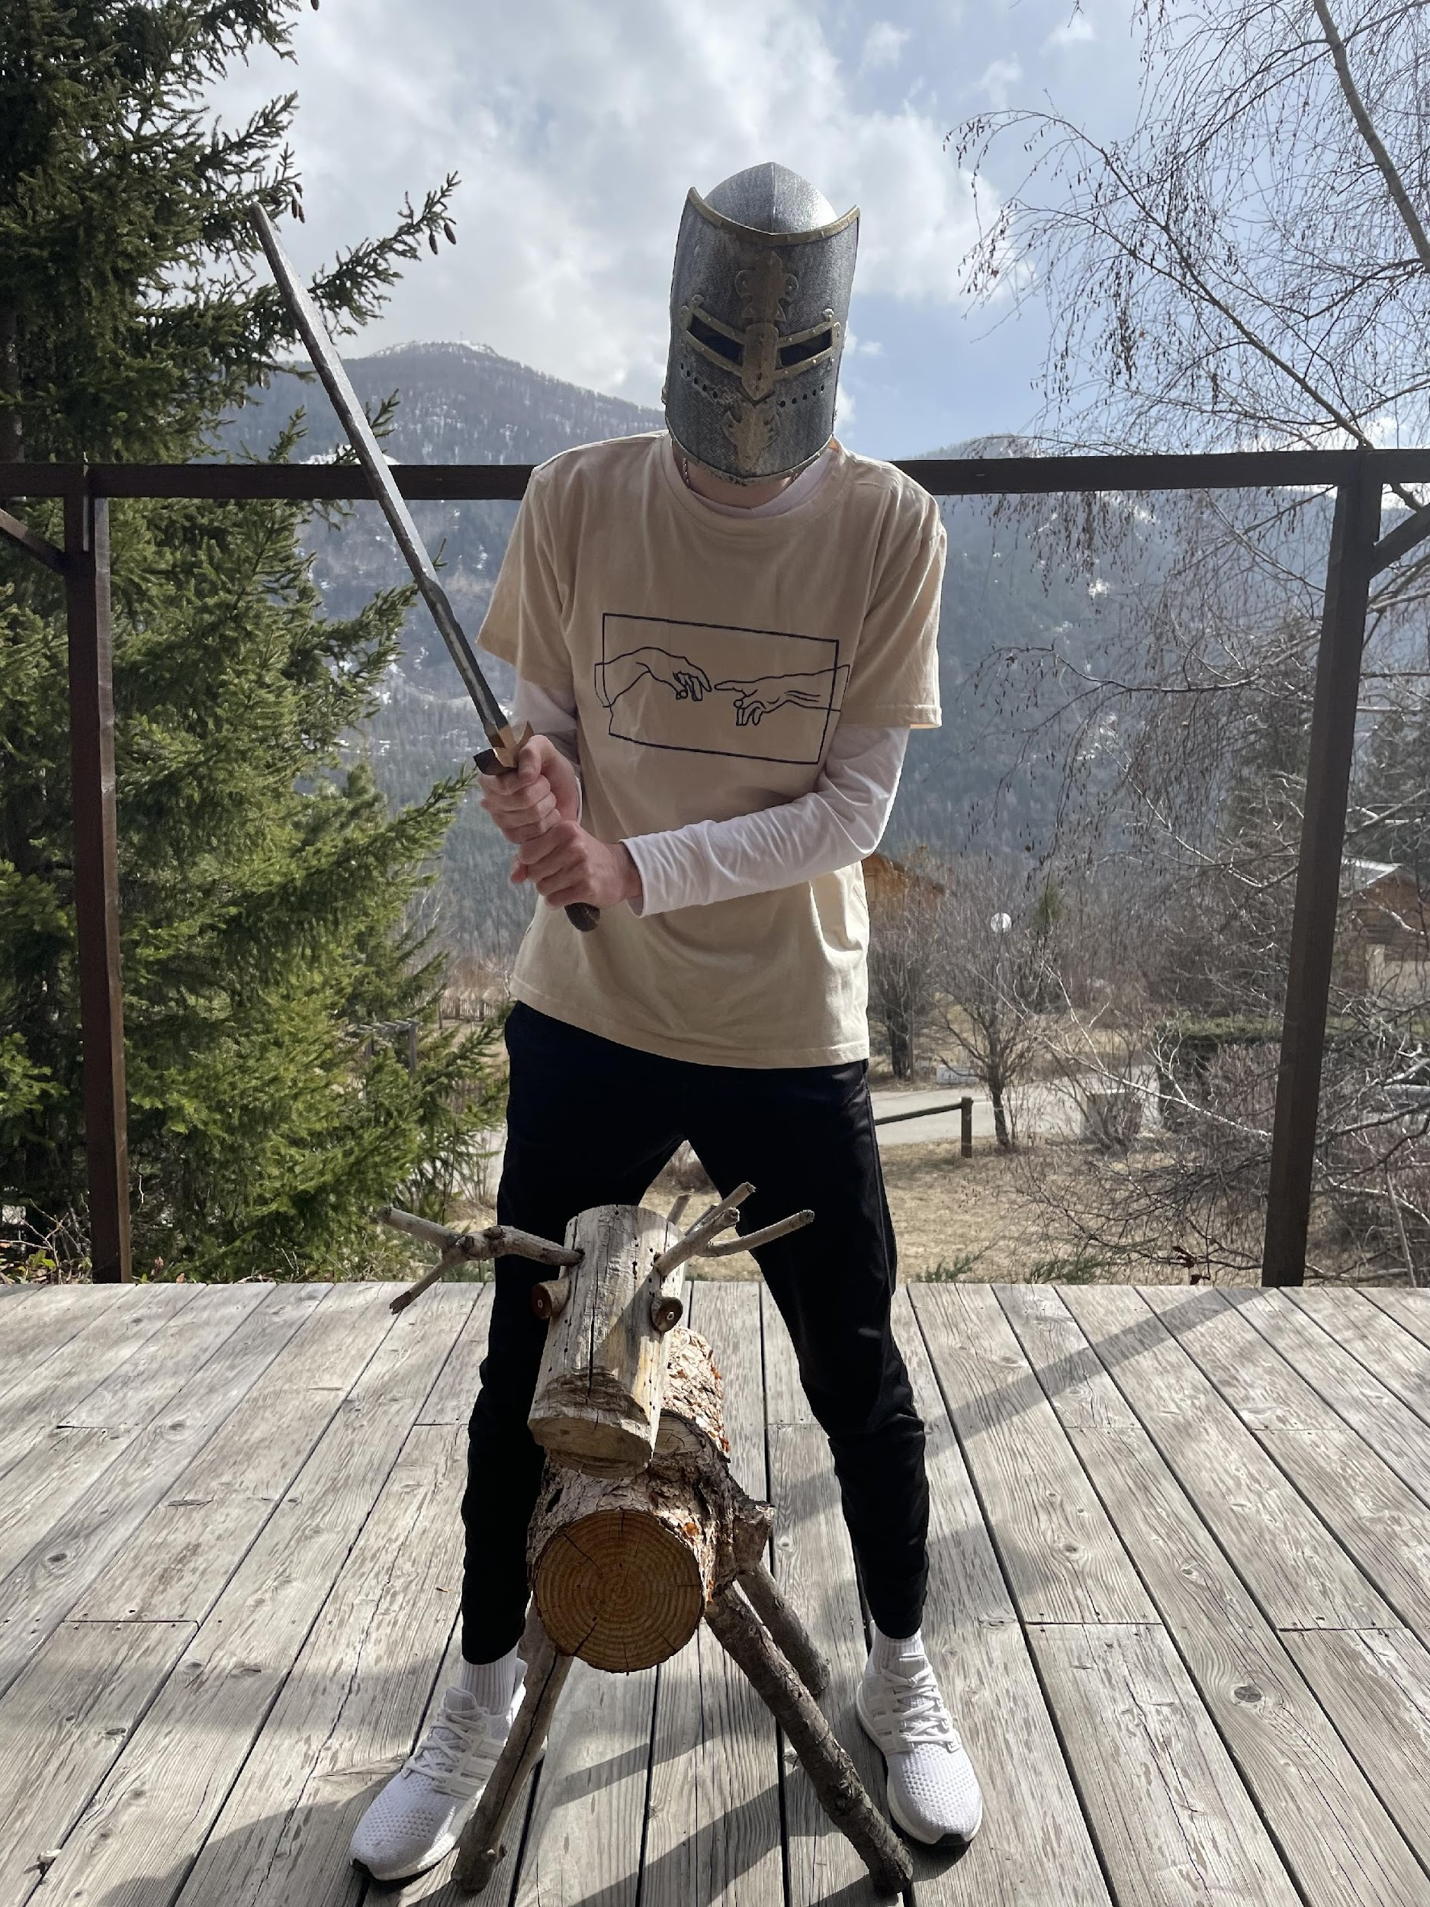

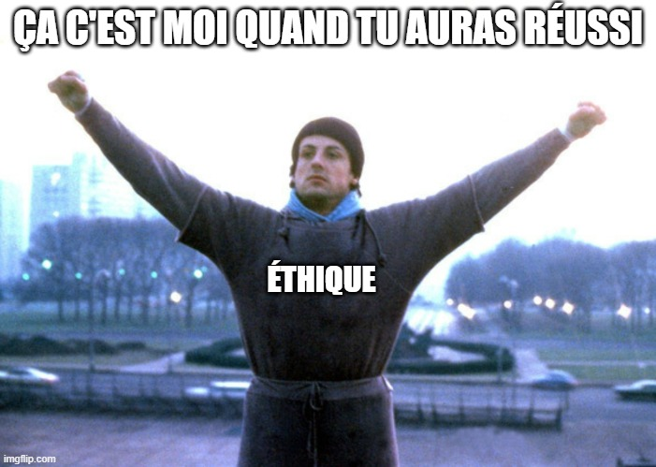
Votre tuteur préféré
La Carcasse chevalier de l’éthique
Le tutorat est gratuit. Toute reproduction ou vente est interdite.

Slide 16
II.LES PRINCIPES
01
02
03
04
AUTONOMIE
LA BIENFAISANCE
LA NON-MALFAISANCE
LA JUSTICE
Le tutorat est gratuit. Toute reproduction ou vente est interdite.

Slide 17



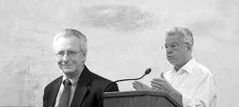

GÉNÉRALITÉS
En 1979, Beauchamp et Childress définissent 4 principes utilisables en recherche et clinique.
Ils permettent de guider la réflexion sur ce qu'il convient de faire, en tenant compte à la fois des règles et des conséquences prévisibles.
Ils aident à justifier notre décision.
Le tutorat est gratuit. Toute reproduction ou vente est interdite.

Slide 18


Autonomie : Être capable de penser et de juger par soi-même.
Bienfaisance : Accomplir un bien au profit d'autrui.
Non-malfaisance : Ne pas nuire à autrui
Justice : Agir avec équité
Le tutorat est gratuit. Toute reproduction ou vente est interdite.

Slide 19
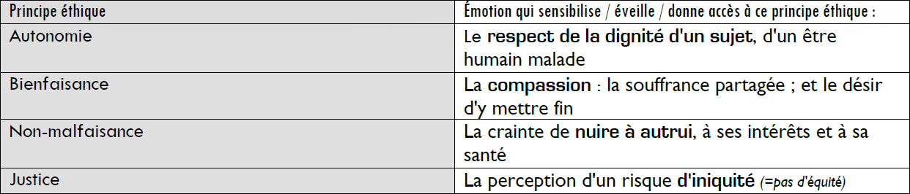
L'accès aux principes éthiques se
fait grâce aux émotions suscitées
par des situations particulières
Le tutorat est gratuit. Toute reproduction ou vente est interdite.

Slide 20
L’AUTONOMIE
01
L'autonomie est solidaire d'autres notions : l'exercice des droits humains universels, la liberté, la dignité.
La dignité est un respect total à l’humanité de l’homme;
L'autonomie repose sur l'exercice de la raison.
On distingue :
  L'autonomie qui appartient à chaque être humain idéalement
  La capacité concrète à exercer son autonomie qui peut être affectée par la santé et la maladie
Le tutorat est gratuit. Toute reproduction ou vente est interdite.

Slide 21


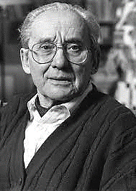
— P.Ricoeur
“Quelque chose est dû à l'être humain du fait qu'il est humain.”
Le tutorat est gratuit. Toute reproduction ou vente est interdite.

Slide 22
Les corollaires du principe d’autonomie
Le consentement et le refus libre (=autonomie) et éclairé(= informé par le médecin) d’un traitement
La vérité délivrée avec tact et mesure
Le respect de la sphère privée
Le libre choix de son médecin
Les directives anticipées et la personne de confiance
L'assistance à la prise de décision par le patient
L’avis du patient est très important et pas seulement du fait qu’elle soit la plus claire dans l’absolu, mais parce que c’est celle de la personne concernée.
Le tutorat est gratuit. Toute reproduction ou vente est interdite.

Slide 23
Le droit à l'autonomie du patient peut être limitée
Les intérêts de la collectivité
Tension entre :
“éthique individuelle”
“éthique collective”
L'autonomie des soignants
Le tutorat est gratuit. Toute reproduction ou vente est interdite.

Slide 24
Réflexion sur le principe d'autonomie
Le devoir de rationalité du choix moral s'efface souvent devant les émotions et devant les désirs subjectifs.
L'autonomie considère le patient comme un homme isolé.
Ses excès risquent de laisser les patients devant des choix thérapeutiques inassumables, voire une indifférence thérapeutique, voire un abandon.
Le tutorat est gratuit. Toute reproduction ou vente est interdite.

Slide 25
Autonomie et vulnérabilité
La capacité d'exercer son autonomie elle-même est vulnérable, elle peut :
Régresser avec l'âge, la maladie
Disparaître (maladie d'Alzheimer, démence, coma...)
Être absente (nouveau-né), voire substitué
La vulnérabilité des soignants : la sollicitude
"L'éthique de la vulnérabilité"
Le tutorat est gratuit. Toute reproduction ou vente est interdite.

Slide 26
LA BIENFAISANCE
02
Principe directeur qui crée une sorte de partialité en faveur du patient.
Considération de l’asymétrie de savoir.
La bienfaisance sensibilise à la vulnérabilité et à l'intersubjectivité.
C'est un objectif multidimensionnel.
Le tutorat est gratuit. Toute reproduction ou vente est interdite.

Slide 27
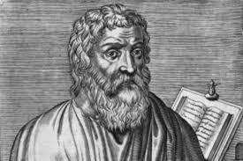
LA NON-MALFAISANCE
03
« primum non nocerer » d'Hippocrate.
La médecine présente des risques acceptables à proportion du bien qu'ils permettent d'atteindre.
La non-malfaisance est en lien avec la prudence.
Le tutorat est gratuit. Toute reproduction ou vente est interdite.

Slide 28


Réflexion sur les principes de bienfaisance, non malfaisance
La bienfaisance peut conduire à une position paternaliste.
La non-malfaisance balance les risques des excès de la bienfaisance.
Le tutorat est gratuit. Toute reproduction ou vente est interdite.

Slide 29

LA JUSTICE
04
Autonomie, Bienfaisance, Non malfaisance : relation du soignant avec le patient
Principe de Justice : Action collective et les intérêts de la société
Dans le Code de déontologie, le médecin a deux actions :
  Intérêts du patient
  Responsabilité dans la santé publique
Le tutorat est gratuit. Toute reproduction ou vente est interdite.

Slide 30
3 NOTIONS DE LA JUSTICE
Justice égalitaire
Justice distributive
Justice contextuelle ou équité
Je - Tu
Je - Nous
Relation directe médecin / patient
Le tutorat est gratuit. Toute reproduction ou vente est interdite.

Slide 31
Evaluation de l'approche éthique par les principes
Les principes éthiques visent à répondre aux besoins d'autrui sans lui nuire, en respectant son humanité, sa liberté, mais aussi les intérêts de la société ++
Avantages
Inconvénients
« Universalité » des principes
Partage simplifié
Centrage sur le malade et son entourage
Possibilité de hiérarchiser
La rationalité privilégiée sur la sensibilité
Besoin d’une réflexion éthique
Risque des « experts »
Le tutorat est gratuit. Toute reproduction ou vente est interdite.

Slide 32
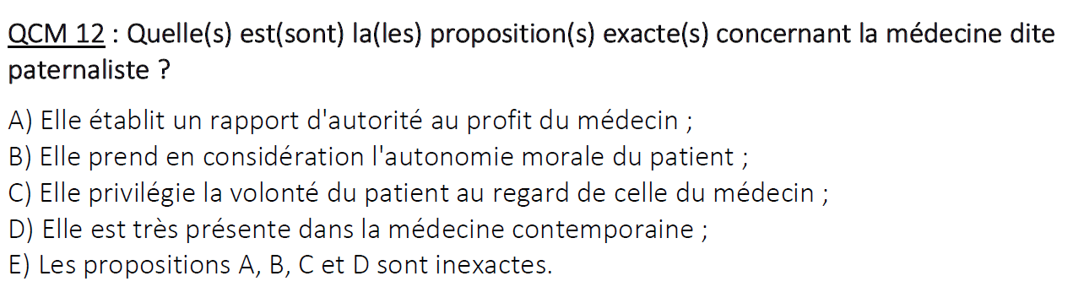

Slide 33
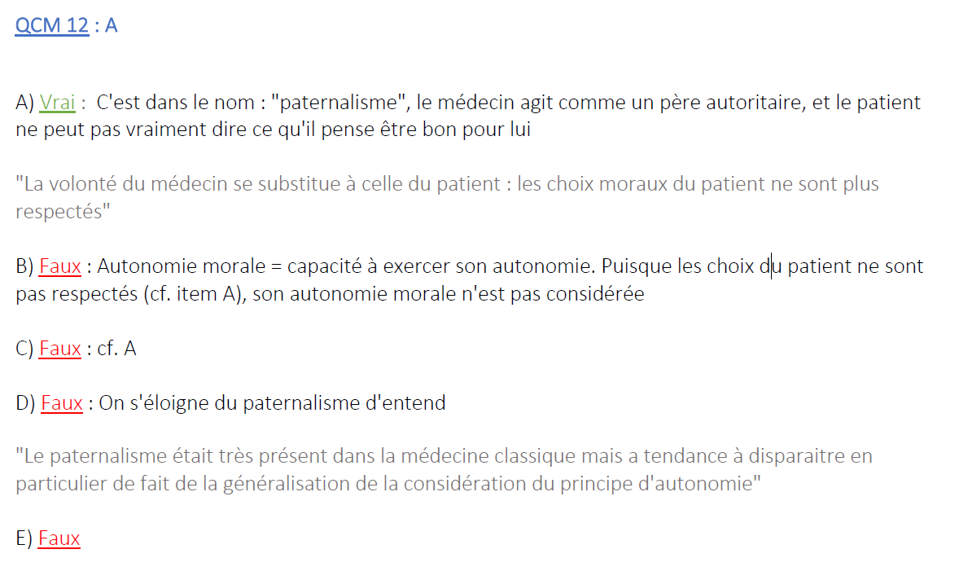

Slide 34
VIVE L’ÉTHIQUE !!!!
Le tutorat est gratuit. Toute reproduction ou vente est interdite.

Slide 35

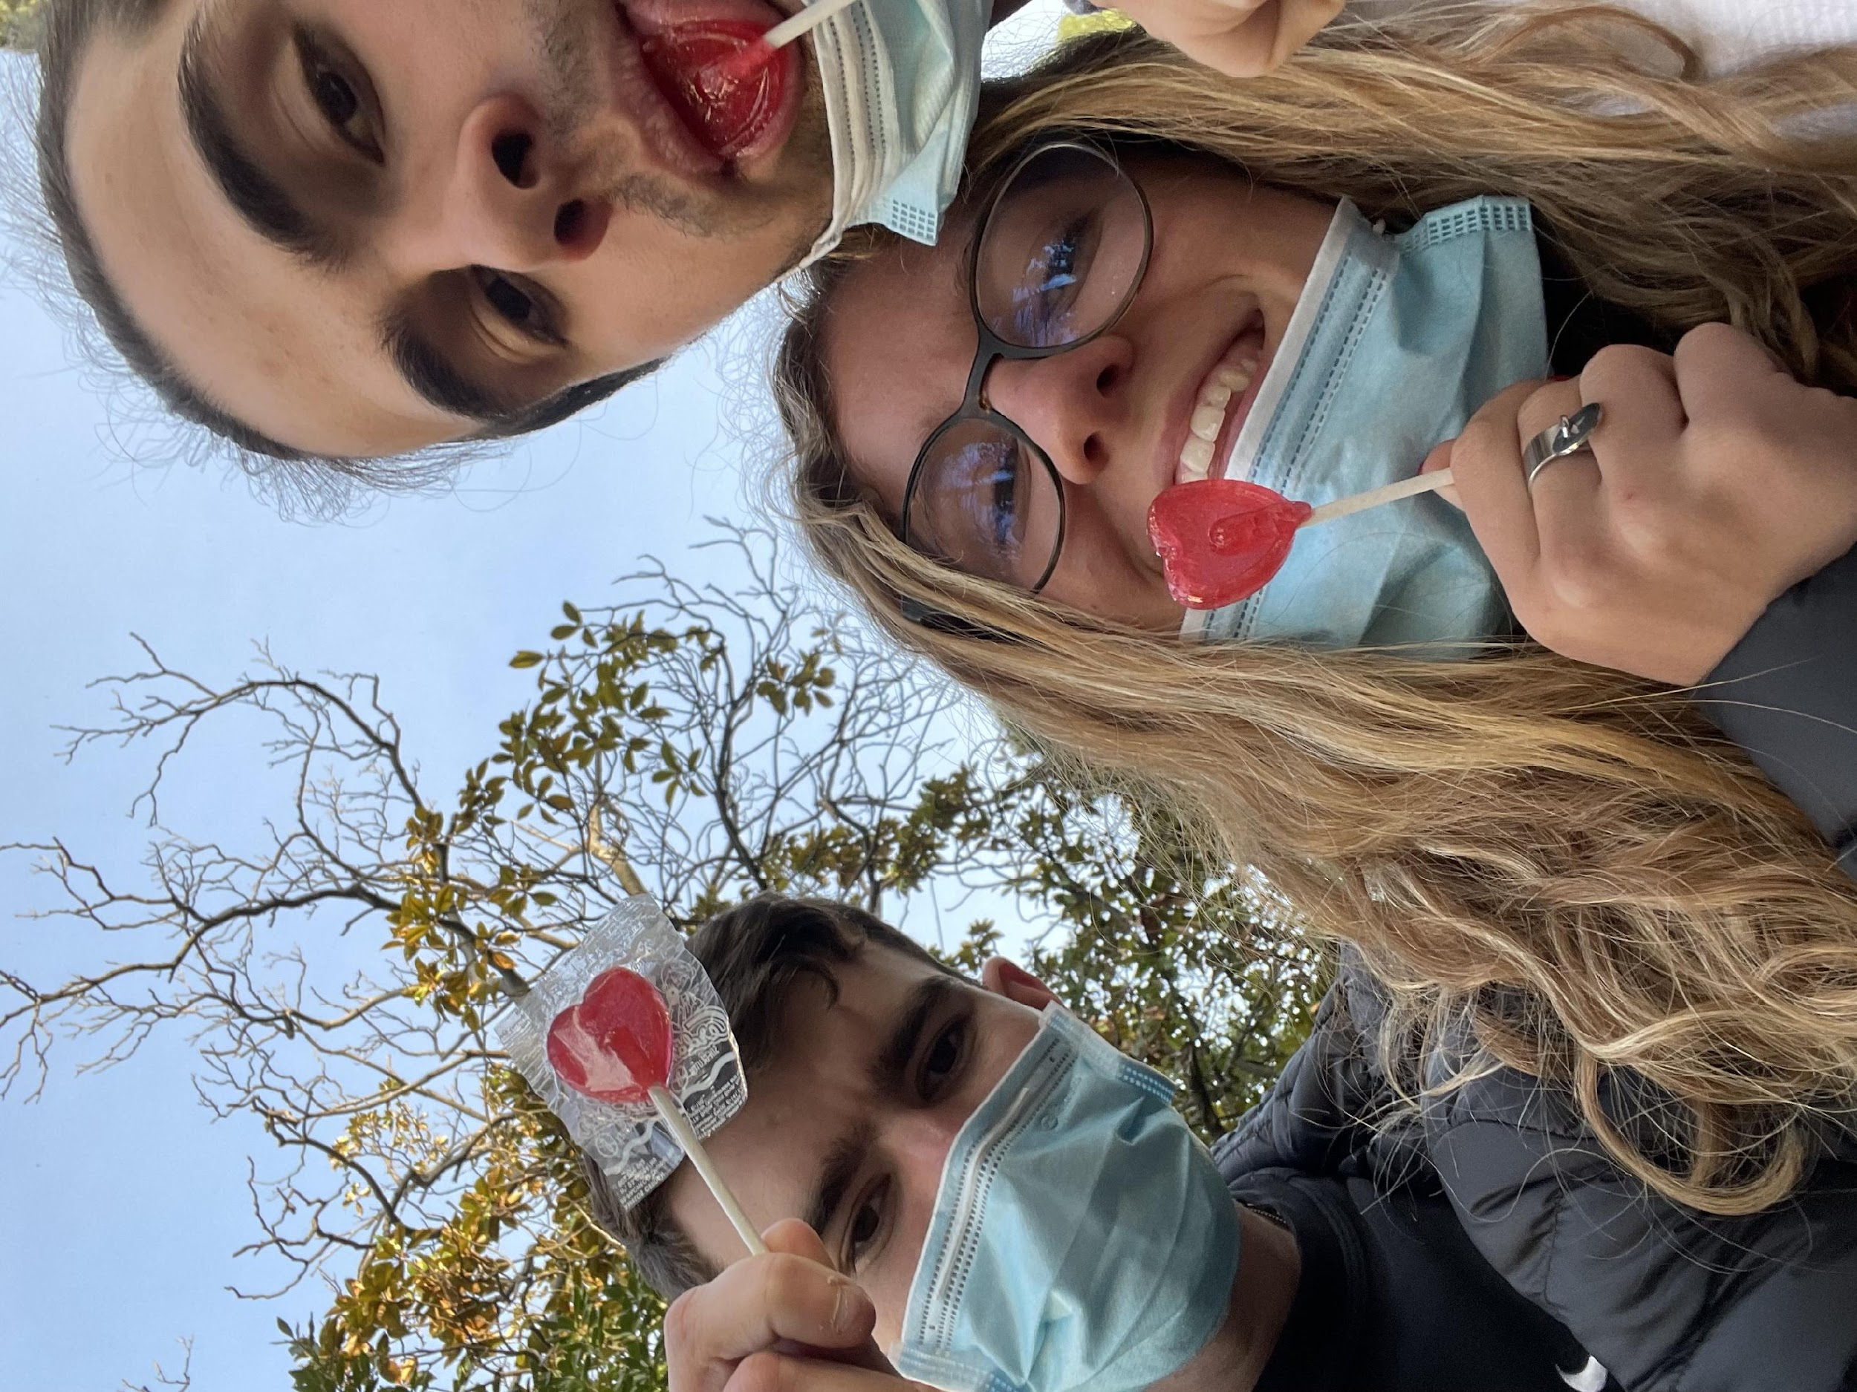
MERCI !
Si vous avez des questions :
  Forum
  Fin de séance

